Slide 1
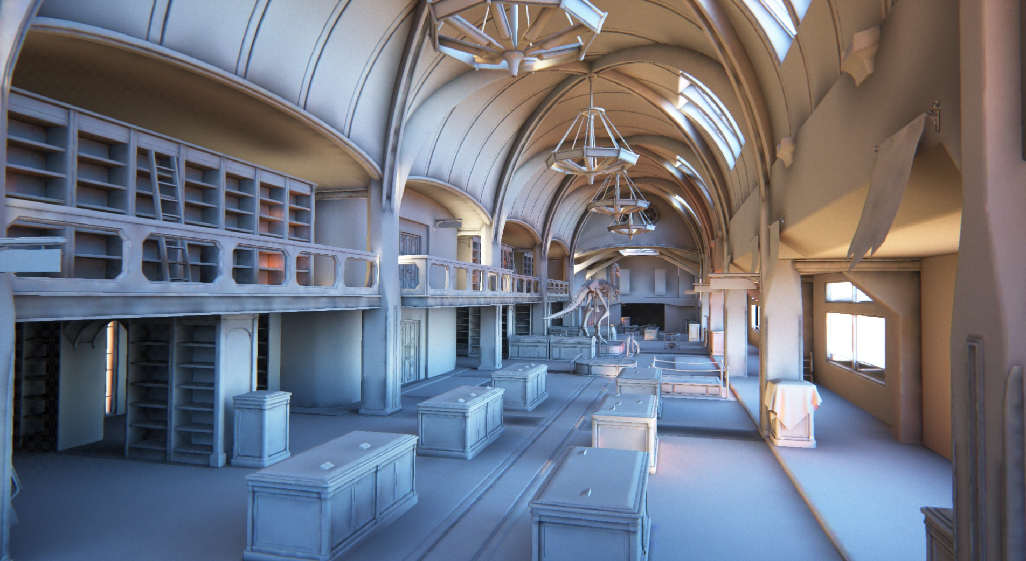
シリコンスタジオ事例紹介 物理ベース時代のライトマップベイク奮闘記
大河原 昭
ak-ogawara@siliconstudio.co.jp

Slide 2
本講演でお話すること
DCCツールでライトマップをベイクしたときの奮闘記
日頃はミドルウェアを作る1人のエンジニア
High Dynamic Rangeなライトマップ
物理ベースレンダリング
１人で扱えるワークフロー
ちょっと扱いづらい

Slide 3
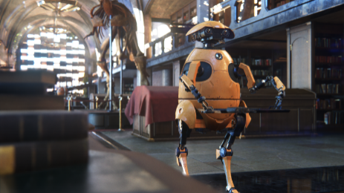
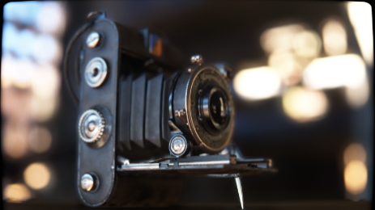
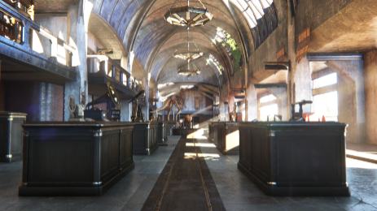
ライトマップを利用したMuseumデモ
物理ベースなリアルタイムレンダリングデモ
GDC 2014, CEDEC 2014にて公開
動画

Slide 4
発表の構成
ライトマップの効果
ワークフローの構築
正しいライトマップを目指して
クオリティアップ
まとめ

Slide 5
発表の構成
ライトマップの効果
ワークフローの構築
正しいライトマップを目指して
クオリティアップ
まとめ

Slide 6
LightMap
LightMaps

Slide 7
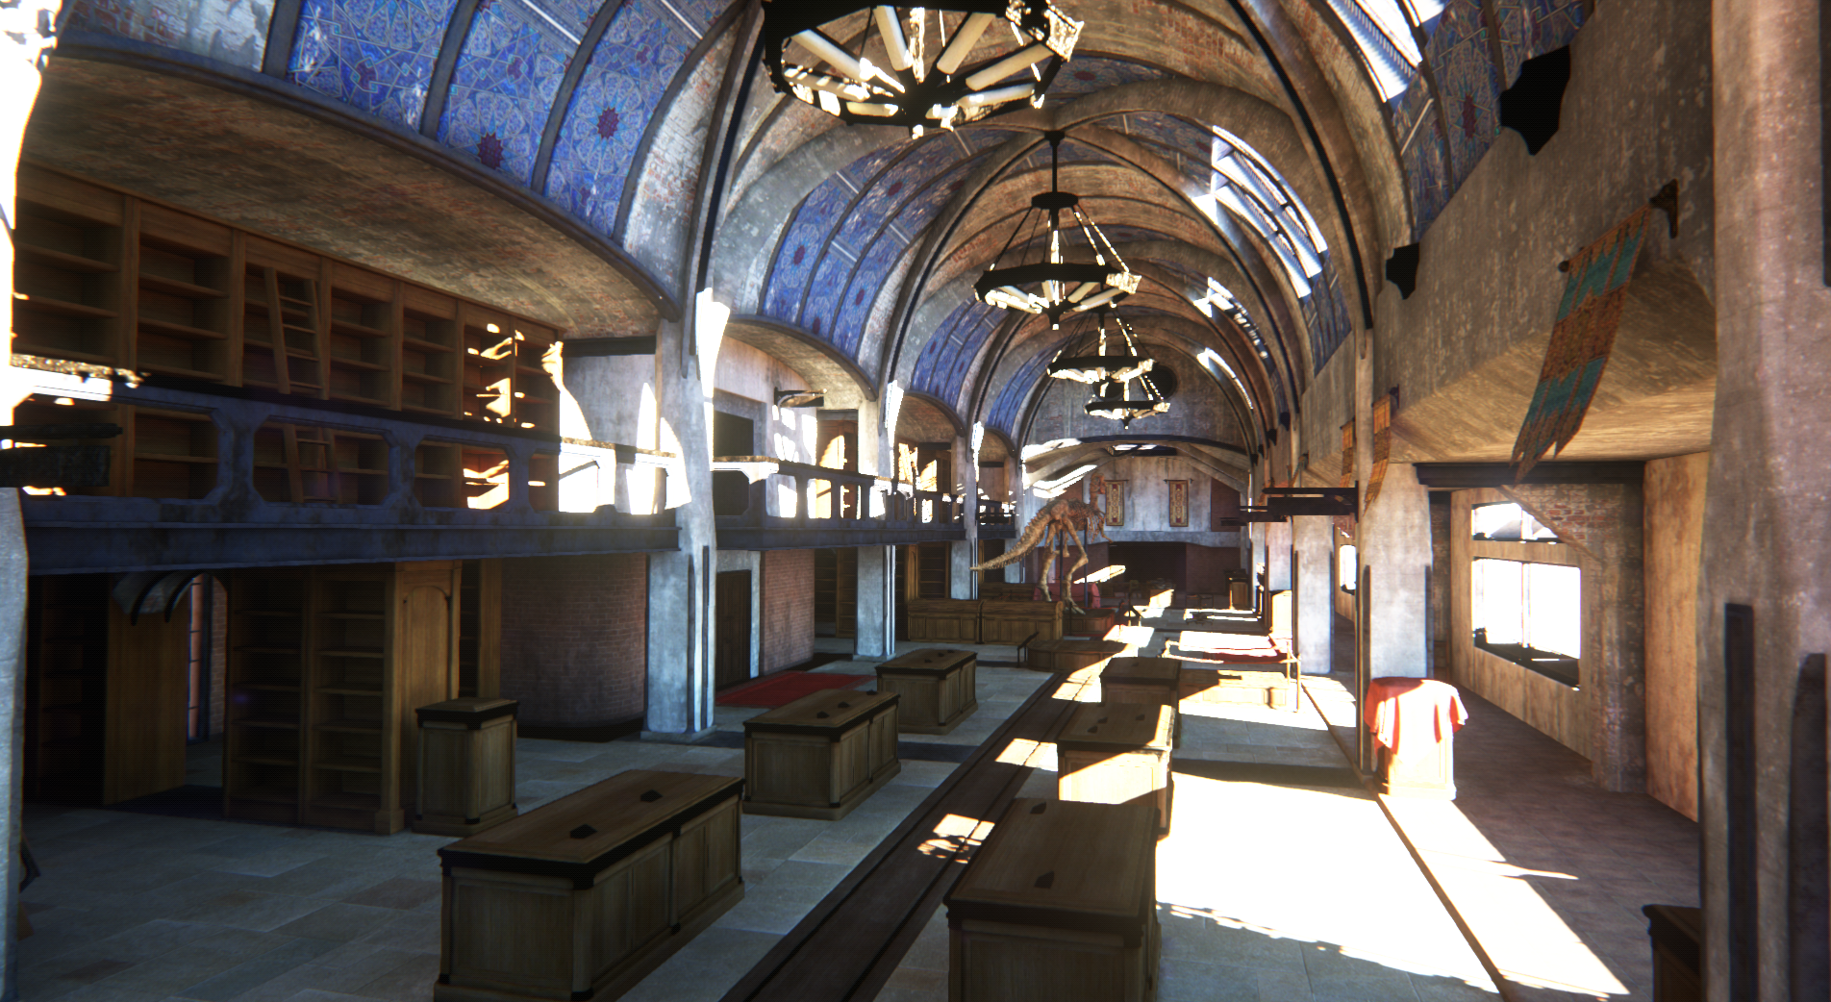
LightMap
+AlbedoMaps (+Directional Light)
LightMap

Slide 8
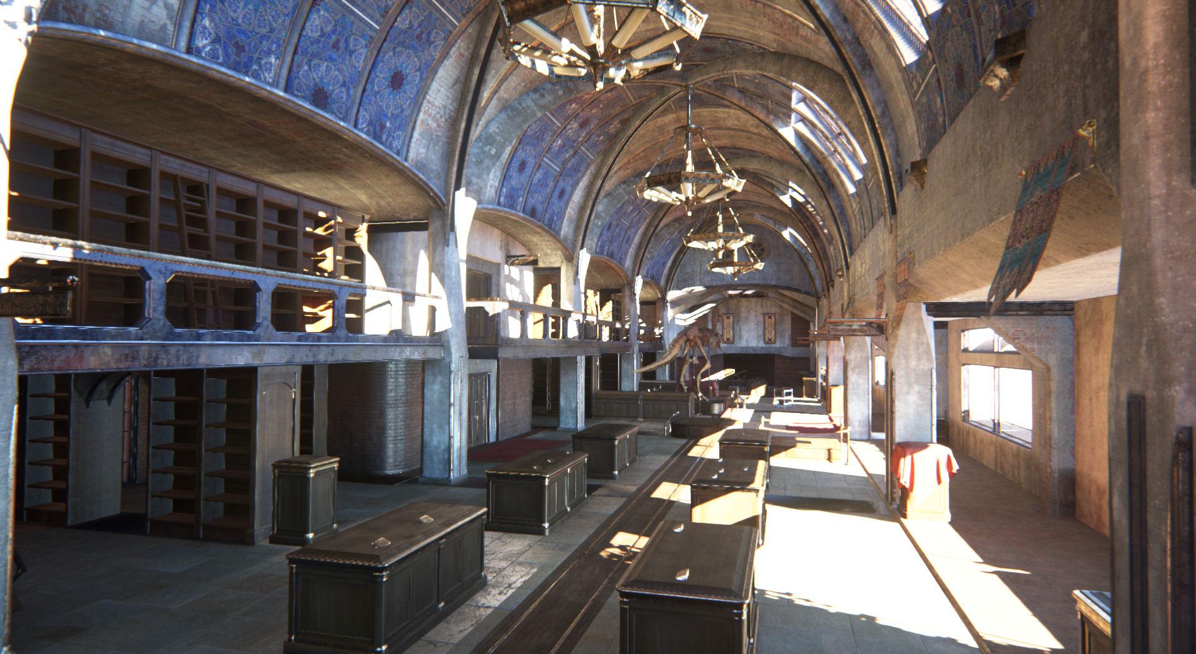
LightMap
+Image-Based Lighting
LightMap
LightMap

Slide 9
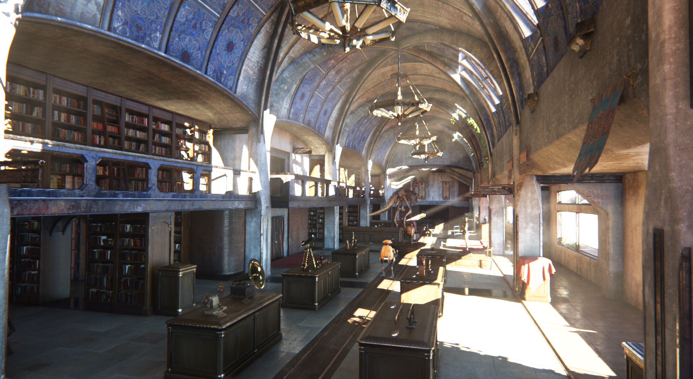
LightMap
+Local Reflection and Fog
LightMap
LightMap

Slide 10
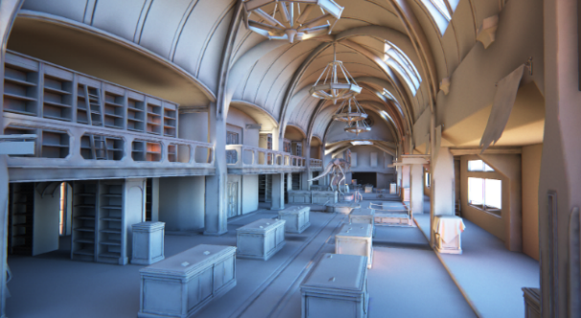
ライトマップの効果
Global Illumination
屋内に差し込む直射日光
時間をかけて計算した、正確な値
Image Based LightingのCubemap撮影
ライトマップ
最終結果

Slide 11
発表の構成
ライトマップの効果
ワークフローの構築
正しいライトマップを目指して
クオリティアップ
まとめ

Slide 12
ベイク環境
3ds Max + V-Rayでベイク
デザイナの作業環境が3ds Max
V-Rayは物理ベースレンダリングに対応
描画エンジンの開発と並行して作業

Slide 13
簡単そう?
3ds MaxでライトマップのUV展開をして、ベイクしてるだけ
パッと聞いた感じ簡単そう
そんなことはなかった

Slide 14
ワークフロー
fbxファイル
ジオメトリ、ライト、マテリアル
名前付き選択セットとライトマップ の対応csvファイル
ベイクするモデル
Flatiron
Backburner
V-Ray
UV展開 モデル
V-Ray用 モデル
ライトマップ ddsファイル
描画
エンジン
UV展開
ベイク
ベイク済み モデル
オブジェクトと ライトマップの対応
csvファイル
3ds Max上での作業
ファイル入力
MAXScriptによる自動化

Slide 15
ワークフローのポイント
fbxファイル
ジオメトリ、ライト、マテリアル
ベイク補助プラグイン の導入
ネットワーク レンダリング
名前付き選択セットとライトマップ の対応csvファイル
ベイクするモデル
描画エンジン への入力
Flatiron
Backburner
V-Ray
UV展開 モデル
V-Ray用 モデル
ライトマップ ddsファイル
描画
エンジン
UV展開
ベイク
UV展開
ベイク済み モデル
オブジェクトと ライトマップの対応
csvファイル
自動ベイク

Slide 16
Flatironの導入
fbxファイル
ジオメトリ、ライト、マテリアル
ベイク補助プラグイン の導入
ネットワーク レンダリング
名前付き選択セットとライトマップ の対応csvファイル
ベイクするモデル
描画エンジン への入力
Flatiron
Backburner
V-Ray
UV展開 モデル
V-Ray用 モデル
ライトマップ ddsファイル
描画
エンジン
UV展開
ベイク
UV展開
ベイク済み モデル
オブジェクトと ライトマップの対応
csvファイル
自動ベイク

Slide 17
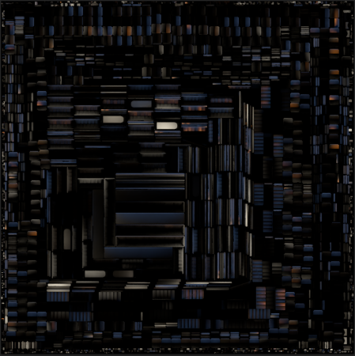
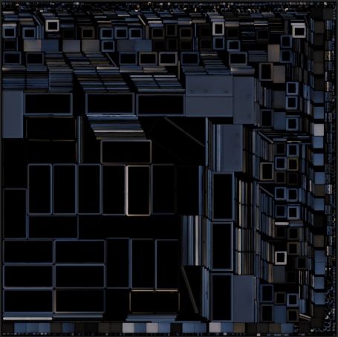
複数オブジェクトを１枚にベイクしたい
モデリングと ベイクの分業のため
モデリング
オブジェクトごとに 編集内容&履歴を管理したい
ベイク
描画エンジンのために、 解像度、枚数などを調整したい

Slide 18
3ds Maxの問題
複数オブジェクトを1枚にベイクできない
オブジェクトごとにベイクされてしまう
UVの自動展開機能が扱いづらい
パラメータの試行錯誤

Slide 19
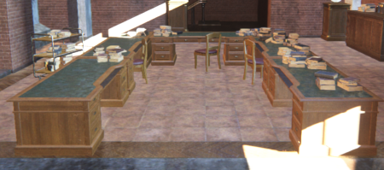
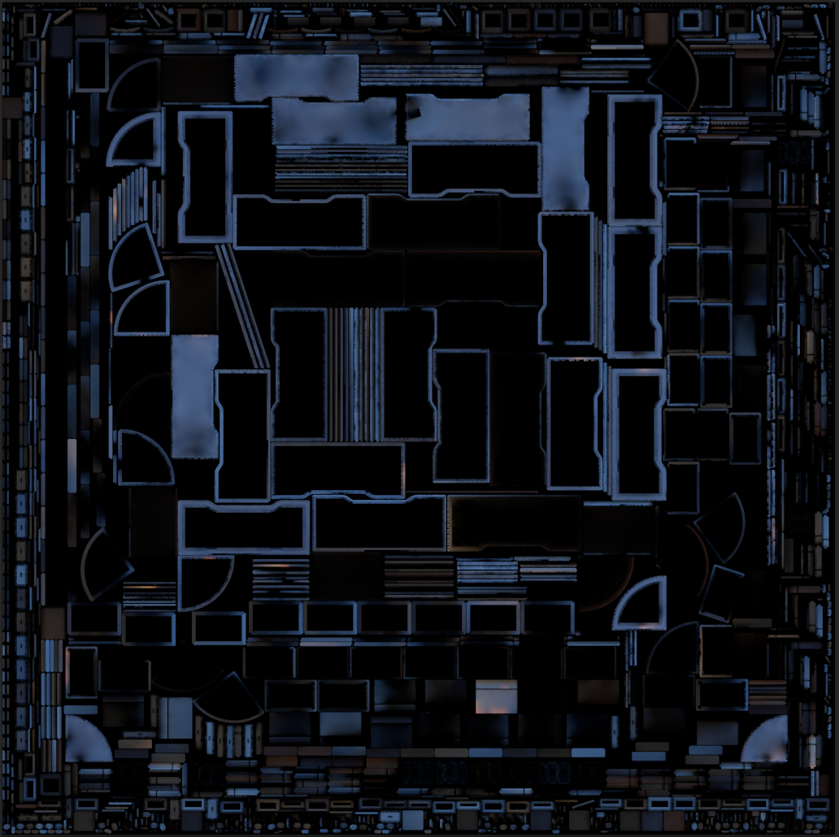
Flatiron
ベイク補助プラグイン
複数オブジェクトを１枚にベイク
簡易な設定によるUVの自動展開
解像度
パディング
UV展開
ベイク

Slide 20
UV展開
fbxファイル
ジオメトリ、ライト、マテリアル
ベイク補助プラグイン の導入
ネットワーク レンダリング
名前付き選択セットとライトマップ の対応csvファイル
ベイクするモデル
描画エンジン への入力
Flatiron
Backburner
V-Ray
UV展開 モデル
V-Ray用 モデル
ライトマップ ddsファイル
描画
エンジン
UV展開
ベイク
UV展開
ベイク済み モデル
オブジェクトと ライトマップの対応
csvファイル
自動ベイク

Slide 21
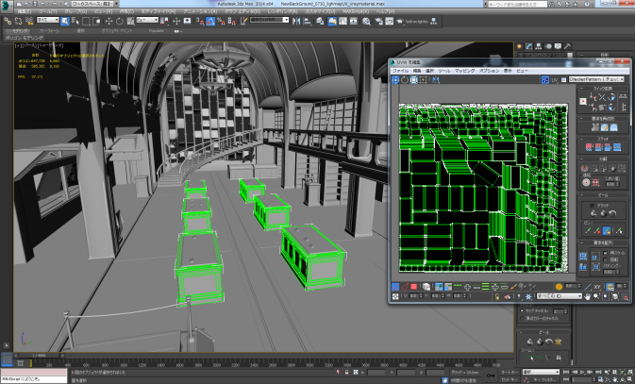
オブジェクトを複数選択してUV展開
オブジェクトを複数選択して、 UV展開する作業を繰り返す
UVを確認して、 各オブジェクトと ライトマップの対応を決定

Slide 22
UV展開の設定が保存されない
他を選択後
パラメータを指定し、
UV展開
再選択時に、
パラメータが表示されない
ベイクする時に必要な情報が保存されない
解像度、パディング
ライトマップとオブジェクトの対応
最新のFlatironでは改善された

Slide 23
名前付き選択セット
3ds Maxの機能
ビューポート上で選択するオブジェクトの集合を 名前のリストで管理
名前付き選択セットのリスト
名前付き選択セット
クリック
選択される

Slide 24
選択セットと共通パラメータによる管理
ライトマップとオブジェクトの対応
ライトマップ１枚と対応させた
解像度、パディング
UV展開時のパラメータはなるべく共通化
名前付き選択セット

Slide 25
fbxファイルとマテリアル変換
fbxファイル
ジオメトリ、ライト、マテリアル
描画エンジン との共有
選択セットとライトマップ の対応csvファイル
ベイクするモデル
Flatiron
Backburner
V-Ray
UV展開 モデル
V-Ray用 モデル
ライトマップ ddsファイル
描画
エンジン
UV展開
ベイク
VRayマテリアルへ変換
ベイク済み モデル
オブジェクトと ライトマップの対応
csvファイル
V-Rayで正しくベイクするため

Slide 26
自動ベイク
fbxファイル
ジオメトリ、ライト、マテリアル
ベイク補助プラグイン の導入
ネットワーク レンダリング
名前付き選択セットとライトマップ の対応csvファイル
ベイクするモデル
描画エンジン への入力
Flatiron
Backburner
V-Ray
UV展開 モデル
V-Ray用 モデル
ライトマップ ddsファイル
描画
エンジン
UV展開
ベイク
UV展開
ベイク済み モデル
オブジェクトと ライトマップの対応
csvファイル
自動ベイク

Slide 27
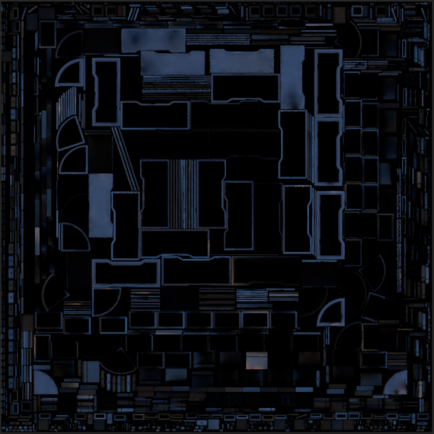
まとめてベイクしたい
ライトマップが45枚
1枚ベイクに30分以上
22.5時間以上
自動化したい
Flatironは自動ベイク機能なし

Slide 28
MAXScriptによる自動化
Flatrionのプリセットファイル
UV展開のパラメータ
ライトマップのフォーマット
csvファイル
名前付き選択セット→ライトマップ
完全な自動化には至らず
ネットワークレンダリング
ジョブを投げるダイアログ
名前付き選択セット
ライトマップの ファイル名

Slide 29
ワークフローのポイント
fbxファイル
ジオメトリ、ライト、マテリアル
ベイク補助プラグイン の導入
ネットワーク レンダリング
名前付き選択セットとライトマップ の対応csvファイル
ベイクするモデル
描画エンジン への入力
Flatiron
Backburner
V-Ray
UV展開 モデル
V-Ray用 モデル
ライトマップ ddsファイル
描画
エンジン
UV展開
ベイク
UV展開
ベイク済み モデル
オブジェクトと ライトマップの対応
csvファイル
自動ベイク

Slide 30
ネットワークレンダリング
Backburner
3ds Maxに付属
ジョブ管理ツール
サーバ3台
8時間ぐらいで終わる
一晩で終わる
ジョブ一覧
サーバ一覧

Slide 31
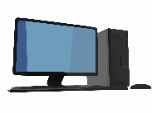
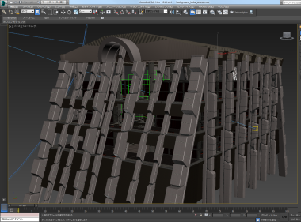
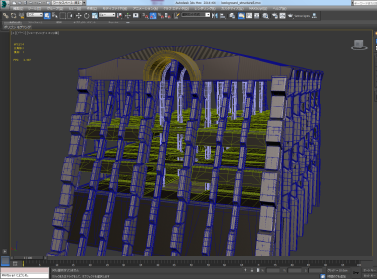
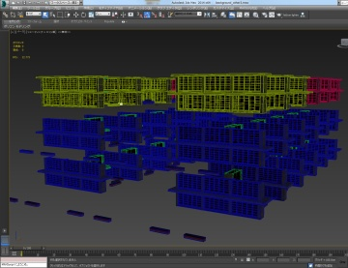
外部参照ファイルでのUV展開&ベイク
OKボタンをクリックする度に アセットがzip圧縮&保存
アセットの総量が1.16GB
外部参照ファイルを ネットワーク共有
UV展開&ベイク可能
外部参照

Slide 32
描画エンジンへの入力
fbxファイル
ジオメトリ、ライト、マテリアル
ベイク補助プラグイン の導入
ネットワーク レンダリング
名前付き選択セットとライトマップ の対応csvファイル
ベイクするモデル
描画エンジン への入力
Flatiron
Backburner
V-Ray
UV展開 モデル
V-Ray用 モデル
ライトマップ ddsファイル
描画
エンジン
UV展開
ベイク
UV展開
ベイク済み モデル
オブジェクトと ライトマップの対応
csvファイル
自動ベイク

Slide 33
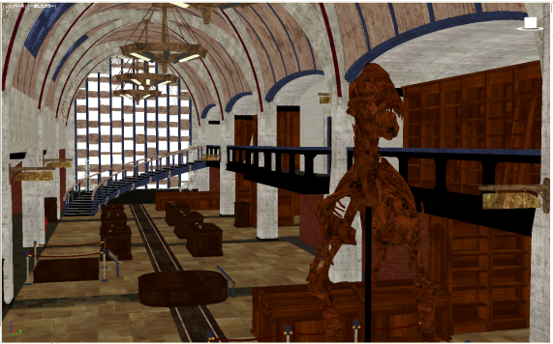
描画エンジンへの入力ファイル
fbxファイル
オブジェクトごとのマテリアル分割
ディフューズテクスチャ
ジオメトリ、ライト
ライトマップ
45枚のddsファイル
csvファイル
各オブジェクトとライトマップの対応

Slide 34
各オブジェクトとライトマップの対応
ベイク時に、Flatironがシェルマテリアルを付加
元マテリアルを保持しつつ、ライトマップをオブジェクトへ追加
MAXScriptで抽出
木材マテリアル を共有
各オブジェクトに
シェルマテリアルを付加
ベイク後

Slide 35
ベイク手順
ベイクモデルを3ds Maxでロード
UV展開
UV展開後のモデルをfbxでエクスポート
モデルをV-Rayマテリアルに変換するMAXScriptを実行
自動ベイク
描画エンジンへの入力
描画エンジンの結果を確認
複数オブジェクトを選択セットに登録
各選択セットをFlatironでUV展開
パラメータはあとから確認できないのでメモ
UVを確認してダメなら2に戻る
ベイクするMAXScript用設定ファイルを用意
UV展開のパラメータ、ライトマップのフォーマット、
選択セットごとの出力ライトマップファイル名
V-Rayのパラメータを設定
ベイクするMAXScriptを実行
ネットワークレンダリングのためのダイアログを、ライトマップの枚数分クリック
8時間待つ
ライトマップを確認して、ダメなら8に戻る
ベイク済みモデルからオブジェクトとライトマップの対応表を抽出するMAXScriptを実行
モデルファイル(.fbx)、ライトマップ(.dds)、対応表(.csv)を描画エンジンに入力

Slide 36
ワークフローのまとめ
つぎはぎ
DCCツールやプラグインの合わせ技
MAXScriptでなるべく自動化
1人でも扱えるが・・
面倒な作業
1枚1枚チェックしないと心配
繰り返すのはつらい

Slide 37
発表の構成
ライトマップの効果
ワークフローの構築
正しいライトマップを目指して
クオリティアップ
まとめ

Slide 38
物理的に正しいライトマップとは?
実世界に則した値がベイクされたもの
V-Rayは物理ベースレンダリング
実世界に則した計算
描画エンジンも
実世界に則した計算を行うには、 物理的に正しいライトマップが必要
Notes:
この章の名前になっている、物理的に正しいライトマップとはなんでしょうか？
これは、実世界に則した値がベイクされたライトマップになります。
ライトマップのベイクに使用したV-Rayは、物理ベースレンダリングを採用しており、実世界に則した計算を行っています。
また、描画エンジンでも、同様に物理ベースレンダリングを採用しています。
ですので、レンダリング全体を通して実世界に則した計算を行うためには、物理的に正しいライトマップが必要になります。

Slide 39
発表の構成
ライトマップの効果
ワークフローの構築
正しいライトマップを目指して
ベイク環境の確認
実世界の光源環境を再現するパラメータ
クオリティアップ
まとめ
Notes:
今お話している”正しいライトマップを目指して”の内容は、
“ベイク環境の確認”と”実世界を再現するパラメータの設定”の2つに分かれています。

Slide 40
発表の構成
ライトマップの効果
ワークフローの構築
正しいライトマップを目指して
ベイク環境の確認
実世界の光源環境を再現するパラメータ
クオリティアップ
まとめ
Notes:
それでは、まず最初に、ベイク環境の確認についてお話します。

Slide 41
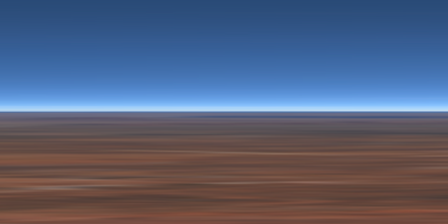
Museumデモの光源設定
directional light ×１
太陽の直接光を再現
パラメータ
マルチプライヤ (強さのスカラー値)
カラー
sky light
天空光を再現
3ds Maxにおける環境マップ
HDRスカイマップ
Notes:
ここで、ライトマップをベイクする時に用いる光源について確認します。
directional lightとsky lightの2つの光源でベイクを行っています。
描画エンジンもこれと同じライトとパラメータを共有しています。
各光源の役割と入力について説明します。
上にdreictional lightは太陽の直接光を再現しています。
この光源は、スカラー値であるマルチプライヤで強さを調整できるようになっています。
また、光源の色をRGBのカラーで指定できます。
下にありますsky lightは、天空光を再現しています。
3ds Maxの環境マップに、HDRスカイマップをアサインしたものです。

Slide 42
ベイク環境で確認すべきこと
ライトマップにベイクされている値の確認
マニュアルには詳しく書かれていない
光源の入力と出力の関係を確認
directional light: マルチプライヤ、カラー
sky light: スカイマップ
光源の設定を行うために確認する必要がある
Notes:
利用している光源を踏まえ、
V-Rayと描画エンジンで、物理的に正しいライトマップに必要なことをここで列挙します。
まず最初に、ライトマップにベイクされている値の確認が必要です。
V-Rayのマニュアルでは説明されてないことも多々有り、実際に調べる必要があります。
次に、光源の入力と出力の関係を確認する必要があります。
Directional lightならマルチプライヤとカラー、sky lightならスカイマップなどの入力がありますが、
これらがライトマップの出力とどう関係があるのか確認する必要があります。
これらは後ほど説明いたします、実世界に即したパラメータを設定するために確認すべき内容になります。
では、この2つの事柄に関して順番に説明していきます。

Slide 43
ライトマップにベイクされるべき値
Global Illumination
間接光による値
直接光
間接光
Notes:
まず、ライトマップにベイクされている値の確認から説明します。
ライトマップと聞いた時に、まずベイクされるべき値として考えられるのは、Global Illuminationの値になります。
Global Illuminationとは、間接光によってもたらされる値になります。
間接光とは、光源から出た光が壁やオブジェクトなどにあたり、
１回以上反射してから得られる光のことです。
スライドの図の中の暗いオレンジの線が、間接光になります。

Slide 44
“間接光”はどんな値なのか
照度であると考えられる
間接光による照度が Global Illumination
V-Rayで間接光の照度は出力可能か?
照度
ある点を照らす光の総量
Notes:
間接光に関して触れましたが、これは一体どんな値なのでしょうか?
ラジオメトリやスペクトルなどの難しい事柄を除いて考えると、照度であると考えられます。
照度とは、ある点を照らす光の総量を表す物理量になります。
ですので、間接光による照度がGlobal Illuminationであると考えられます。
ここで１つ確認しなければいけないことがあります。
ベイク時に使用するV-Rayで、間接光による照度を出力できるのかどうか確認する必要があります。

Slide 45
V-Rayがライトマップに出力する値
レンダリング設定で選択可能
VRayGlobalIllumination
VRayRawLighting
VRayRawGlobalIllumination
… などなど
VRayRawGlobalIlluminationのようだが…
マニュアルでは”Global Illuminationの値”
本当にVRayRawGlobalIlluminationで正解なのか?
Notes:
V-Rayが出力できる値は、複数あります。
レンダリング設定で選択可能です。
例えば、VRayGlobalIllumination, VRawRawLighting,
VRayRawGloablIlluminationなど、Global Illuminationと似たような名前がたくさんあります。
V-Rayのマニュアルを確認しますと、VRayRawGlobalIlluminationという値が”Global Illumination”の値であると説明されています。
ですが、あまり詳しいことは説明されていません。
このVRayRawGlobalIlluminationが本当に正解なのでしょうか?

Slide 46
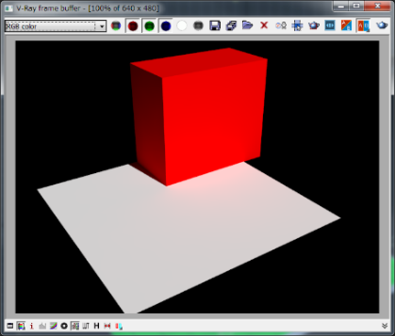
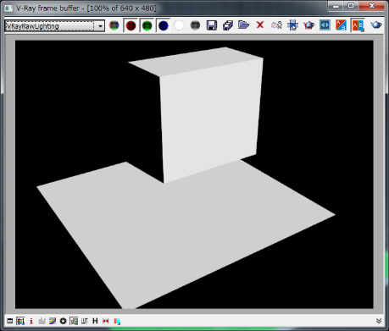
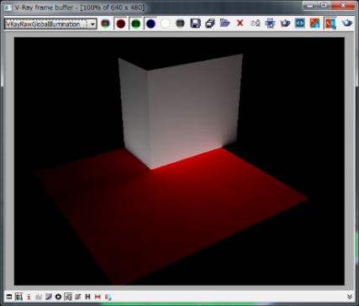
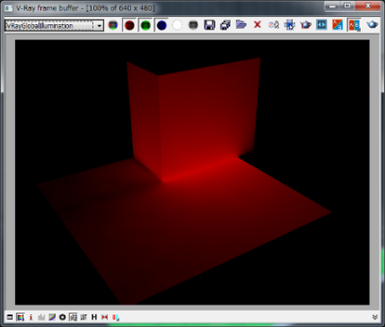
簡易なシーンでレンダリング
VRayRawGlobalIlluminationが間接光のようだが
照度かどうかはわからない
もう少し詳しく調べる必要がある
V-Rayの最終出力
VRay RawLighting
VRayRaw GlobalIllumination
VRay GlobalIllumination
Notes:
そこで、簡易なシーンをレンダリングして、各出力値を比較することにしてみます。
スライドの１番左にあるように、白い板ポリの上に赤いボックスを置き、白いライトで照らした時に、どのように出力されるのか確認してみました。
VRayRawLightingは白い直接光による値が出力されているように見えます。
VRayRawLighitngは、白い板ポリが赤いボックスに照らされて赤くなり、反対に赤いボックスの方は白い板ポリに照らされて白くなっているように見えます。
VRayGlobalIlluminationは、VRayRawGlobalIlluminationと各オブジェクトとのディフューズが乗算されているように見えます。
実際にマニュアルでもそのように説明されています。
この比較結果をみると、VRayRawGlobalIlluminationが間接光であると考えられます。
しかし、出力されている値が照度なのかは正確にはわかりません。
もう少し詳しく調べる必要があります。

Slide 47
VRayRawGlobalIlluminationはどんな値か?
間接光を含むV-Ray向けシーンをベイクして、 実際に値を確認
簡単な数式で、照度を推定できるようにする
ベイク結果の確認と比較を簡単にするため
間接光を発するsky lightによる確認シーンを用意
Notes:
おおよその見当は付きましたが、VRayRawGlobalIlluminationはどんな値なのか確認する必要があります。
そこで、間接光を含むV-Ray向けシーンでVRayRawGlobalIlluminationaをベイクして、実際に値を確認することにします。
この確認用シーンでは、ベイク結果の確認と比較を簡単にするために、簡易な数式で照度を推定できるようにします。
今回は、間接光を発するsky lightによる確認シーンを用意しました。

Slide 48
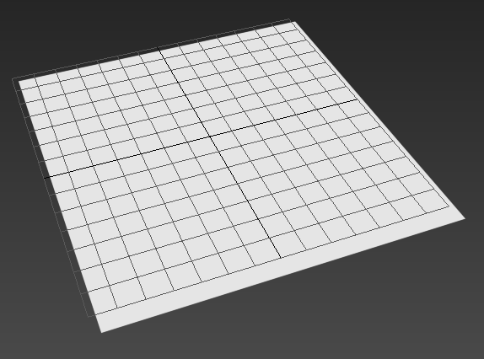
sky lightのV-Rayシーン
スカイマップは一様に(1.0, 1.0, 1.0)
照度
一様な輝度の半球積分 $\int_{Ω}{L_{i}\left(x,\vec{ω}\right)\left(\vec{ω}∙\vec{n}\right)d\vec{ω}}$ $=\left(スカイマップのRGB\right)∗\int_{Ω}{\left(\vec{ω}∙\vec{n}\right)d\vec{ω}}$ $=\left(スカイマップのRGB\right)∗π$ $=\left(π,π,π\right)$
環境マップだけなので 板ポリ１枚
sky light
Notes:
こちらの確認シーンは、3ds Maxの環境マップと板ポリだけがあるものになります。
スカイマップをRGB(1.0, 1.0, 1.0)の一様なテクスチャにしています。
このスカイマップですと、照度は一様な輝度の半球積分になります。
式変形を行いますと、半球積分がパイに、輝度であるスカイマップのRGBが(1.0, 1.0, 1.0)になりますので、
求められる照度は(パイ、パイ、パイ)になります。

Slide 49
sky lightのシーンをベイクした結果
ライトマップを確認
ベイクされた値は(1.0, 1.0, 1.0)
$\frac{照度}{π}$
スカイマップの値を変更しても、$\frac{照度}{π}$がベイクされる
(0.5, 0.5, 0.5), (2.0, 0.0, 0.0)など
sky lightによって、$\frac{照度}{π}$が出力されることを確認
Notes:
このsky lightのシーンを実際にベイクしてみます。
すると、ベイクされたライトマップの値は(1.0, 1.0, 1.0)になります。
これは、パイ分の照度であると考えられます。
実際に、スカイマップの値を変更しても、パイ分の照度がベイクされます。
これにより、sky lightによってパイ分の照度がベイクされることがわかりました。

Slide 50
ライトマップにベイクされる値
VRayRawGlobalIllumination
V-Rayの出力
間接光による値
sky lightによって、$\frac{照度}{π}$が出力される
ライトマップにベイクされている値の確認ができた
Notes:
ここでライトマップにベイクされてる値についてまとめます。
V-Rayが出力する値として、VRayRawGlobalIlluminationがあり、これをライトマップにベイクしています。 簡易なシーンで、このVRayRawGlobalIlluminationが間接光による値であることを確認しました。
そして、このVRayRawGlobalIlluminationでは、sky lightによってパイ分の照度が出力されることを確認しました。
これにより、ライトマップにベイクされている値の確認ができました。

Slide 51
各光源の入力と出力の関係は?
sky lightは確認済み
directional lightに関しても確認する必要がある
簡単な数式で、照度を推定できるようにする
V-Rayの出力結果の確認を簡単にするため
Notes:
次に、各光源の入力が、出力とどのような関係にあるのか確認します。
sky lightに関しては、先ほどのライトマップの値の確認で、同時に確認できています。
ここでは、もう1つの光源であるdirectional lightに関して、確認します。
こちらもsky lightと同様に、簡単な数式で照度を推定できるV-Rayシーンを用いて、確認します。

Slide 52
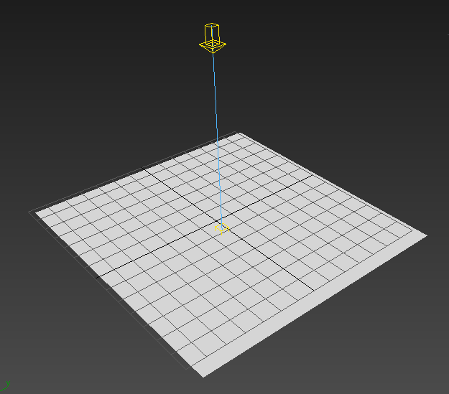
directional lightのV-Rayシーン
マルチプライヤ: 1.0
カラー: (1.0, 1.0, 1.0)
照度
punctual lightなので$π乗算$
$π∗マルチプライヤ∗カラー=\left(π,π,π\right)$
予想
sky lightと同じ値が出力されるはず
$\frac{照度}{π}=(1.0, 1.0, 1.0)$
板ポリに対して垂直に当てる
directional light
Notes:
右上のスクリーンショットにあるように、板ポリにdirectional lightを垂直に当てたV-Rayシーンを用意します。
マルチプライヤを1.0, カラーをRGB(1.0, 1.0, 1.0)に設定します。
これらのパラメータから照度を求めてみます。
このライトはpunctual lightであり、パイ乗算されるので、照度はパイ、マルチプライヤ、カラーを乗算した(パイ、パイ、パイ)になります。
これはsky lightの確認シーンと同じ値になりますので、同様に照度をパイで割った
(1.0, 1.0, 1.0)が出力されると考えられます。

Slide 53
directional lightのシーンの出力をした結果
V-Rayの出力を確認
出力された値は(1.0, 1.0, 1.0)
想定通り
マルチプライヤとカラーの値を変えても、$\frac{照度}{π}$が出力された
directional lightの入力と出力の関係が確認できた
Notes:
このdirectional lightのシーンでV-Rayの出力を見てみると、想定した通りの(1.0, 1.0, 1.0)の値が出てきます。
実際にマルチプライヤとカラーの値を変更しても、パイ分の照度が出力されました。
これで、directional lightの入力が、出力の計算にどう利用されるか確認することができました。

Slide 54
全光源の入力と出力の関係を確認した
各光源の入力と出力の関係を確認できた
sky light
directional light
光源の設定を行う準備ができた
Notes:
directional lightの入力と出力の関係も確認できました。
既に確認済みであるsky lightと合わせて、全光源の入力と出力の関係を確認できました。
これにより、光源の設定を行う準備ができました。

Slide 55
発表の構成
ライトマップの効果
ワークフローの構築
正しいライトマップを目指して
ベイク環境の確認
実世界の光源環境を再現するパラメータ
クオリティアップ
まとめ
Notes:
これらの作業によって、ベイク環境の確認ができました。
次に、このベイク環境の中で、実世界の光源環境を再現するパラメータについてお話します。

Slide 56
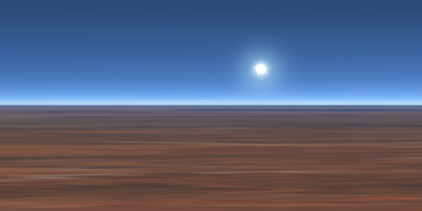
スカイマップの修正
スカイマップの太陽 は取り除く
センサのレンジ外
不正確な値
太陽は直接光をdirectional lightで再現
Notes:
まず最初に、注意点が有ります。
よくスカイマップを探してみると、太陽が映っていることが多いかと思います。
ですが、太陽は輝度自体が高く、イメージセンサのレンジ外になり、不正確な値が入っていることが多いです。
ですので、sky lightで利用する場合は、太陽自体をスカイマップから消してしまいます。
そして、太陽自体は直接光としてdirectional lightで再現します。

Slide 57
実世界の光源環境の再現
directional light
太陽の直接光を再現
sky light
天空光を再現
実世界での相対強度を再現する
Notes:
ここでもう一度、Museumデモにおける光源と実世界との対応について確認します。
directional lightが太陽の直接光を再現します。
太陽を消したスカイマップによるsky lightが空の天空光を再現します。
このdirectional lightとsky lightによって、実世界での太陽の直接光と天空光の相対強度を再現します。

Slide 58
実世界を再現する光源のパラメータ
太陽の直接光と天空光による照度の比を再現
directional lightのマルチプライヤを設定
デザイナが選んだスカイマップから
照度の比
Notes:
実世界を再現する光源のパラメータについて説明します。
今回は、実世界の太陽の直接光と天空光による照度の比を、directional lightとsky lightで再現します。
デザイナが選んだスカイマップをアサインしたsky lightから照度を計算し、
その値とdirectional lightの照度の比が実世界に合うように、マルチプライヤを設定します。

Slide 59
現実的な値域内の、マルチプライヤ
スカイマップから、正確に実世界を再現するのは困難
撮影日時、場所、大気の状態は不明
太陽の直接光の強さも変化するはず
きっちり計算するのは難しい
現実的な値域を計算し、 それを満たすようにマルチプライヤを調整する
実世界の照度の比
Notes:
しかし、ここで1つ問題が有ります。
スカイマップから、正確に実世界の光源を再現することは困難です．
天空光や太陽の直接光に影響を及ぼす情報のうち、
撮影日時、場所、大気の状態など、わからない情報が多くあります。
つまり、きっちり計算するのは難しくなります。
そこで今回は、照度の比の現実的な値域を計算し、それを満たすようにマルチプライヤを調整することにします。

Slide 60
実世界の照度
太陽の直接光による法線照度
32000 ～ 130000 lux
天空光による照度
10000 ～ 25000 lux
太陽を向いた面に おける照度
※各照度は[Hiscocks2011] より参照
Notes:
まず、実世界の照度について確認します。
太陽を向いた面における、太陽の直接光による法線照度は三万二千ルクスから十三万ルクスの間で変化します。
天空光による照度は、一万ルクスから二万五千ルクスの間で変化します。

Slide 61
実世界の照度の比
直接光と天空光の照度の比の値域
直接光の強さによって、両照度は変化
最小値同士、最大値同士で照度の比を計算
$$3.2≤\frac{直接光の法線照度}{天空光の照度}≤5.2$$
実世界の照度の比の値域を満たすように、 マルチプライヤを決める
Notes:
次に、これらの実世界の値を元に、直接光と天空光による照度の比について考えます。
基本的に、両照度は太陽の直接光の強さによって変化します。
直射光が弱いと照度の比が小さくなり、反対に強いと照度の比が大きくなると考えます。
ですので、両照度の最小値と最大値の比を計算し、照度の比の値域を求めることにします。
計算しますと、3.2から5.2の間にあることが分かります。
Directional lightのマルチプライヤを決める際、各光源の照度の比が、
この実世界の照度の比の値域に収まるように設定します。

Slide 62
各光源の照度
directional light
$π∗マルチプライヤ∗カラー$
sky light
sky lightだけベイク
$π∗ライトマップの値$
ライトマップは$\frac{照度}{π}$
directional light
sky light
Notes:
ここで各光源の照度について確認します。
directional lightは前に紹介したシーン同様に、パイかけるマルチプライヤかけるカラーで照度が求まります。
スカイライトに関しましては、V-Rayでsky lightだけでベイクし、照度/パイの値を求めます。
そして、その値にパイをかけ直し、照度の値を求めます。

Slide 63
マルチプライヤの決定
実世界の照度の比の値域内で、マルチプライヤを調整
$$3.2≤\frac{directional lightの照度}{sky lightの照度}≤5.2$$
描画エンジンの結果を見つつ決定
Notes:
各光源の照度の比を計算し、実世界の照度の比の値域の中で、マルチプライヤを調整します。
良い絵柄になるように、描画エンジン上での結果を見つつ、
値域を満たすようにマルチプライヤを決定しました。

Slide 64
正しいライトマップのまとめ
ベイク環境の確認
ライトマップにベイクされている値
光源の入力と出力の関係
実世界を光源環境を再現するパラメータ
光源間の相対強度を、実世界に即すように
物理ベースレンダリングを なるべく正しく行うための確認と設定
Notes:
この章の内容についてまとめます。
この章では、物理的に正しいライトマップに必要な作業について説明しました。
ベイク環境については、ライトマップにベイクされていある値と、光源の入力と出力の関係について確認しました。
光源のパラメータに関しましては、光源間の相対強度を、実世界に即すにように調整しました。
これらの作業についてわかりやすく言うならば、
物理ベースレンダリングをなるべく正しく行うための確認と設定と言えます。

Slide 65
発表の構成
ライトマップの効果
ワークフローの構築
正しいライトマップを目指して
クオリティアップ
まとめ

Slide 66
ノイズを減らしたい
デフォルト設定でGlobal Illuminationをベイクすると、 結構ノイズがのる
V-Rayのパラメータを変更し、いろいろ試したが
ノイズの閾値を下げるのが１番効果的
基本的にV-Rayのマニュアル通り

Slide 67
サンプラの設定
Min Samples: 16
最低サンプリング量
Noise threshold: 0.001
ノイズを減らすために最小値に
全ベイクで8時間で済んだ
Global subdivs multiplier: 8.0
シーン全体のサンプリング数に影響

Slide 68
Global Illuminationの設定
Primary bounces
Irradiance map 特定箇所で計算し、補間
プリセット: High
サンプリング数
補間サンプル数
Secondary bounces
Brute force モンテカルロ・パストレーシング
V-Rayのマニュアルより引用

Slide 69
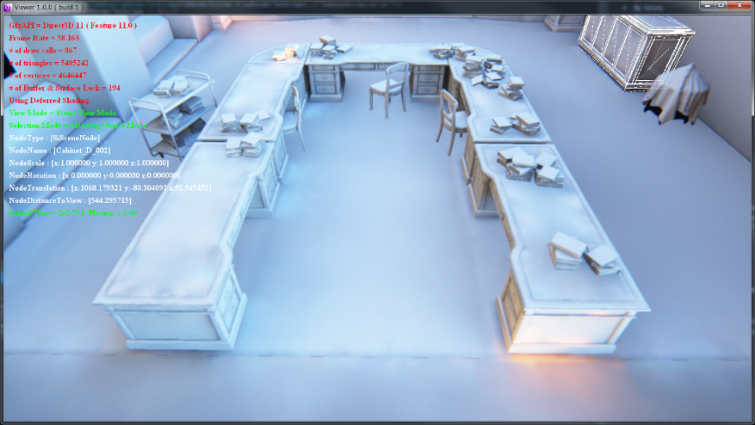
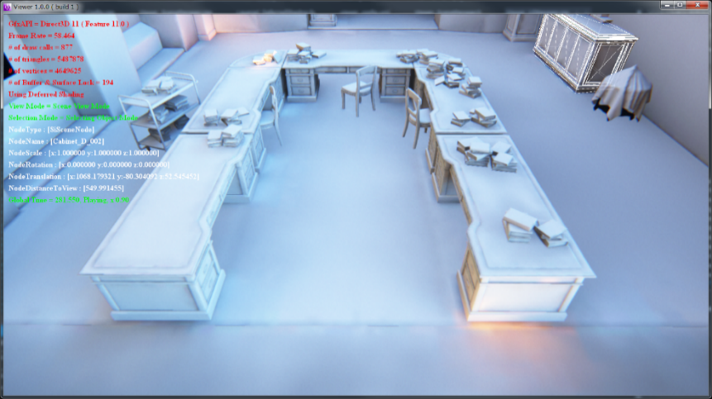
Irradiance Mapのサンプリング数
50
200
ノイズがのりやすいライトマップだけ上げる
間接光だけで照らされている箇所
サンプリング数はベイク時間に直結

Slide 70
Irradiance Mapのサンプリング数
50
200
ノイズがのりやすいライトマップだけ上げる
間接光だけで照らされている箇所
サンプリング数はベイク時間に直結

Slide 71
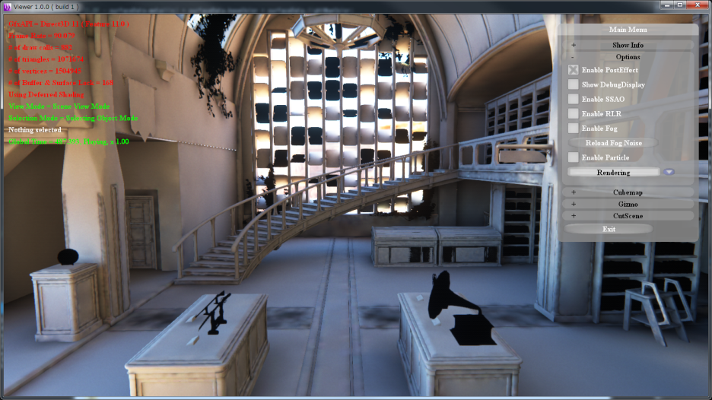
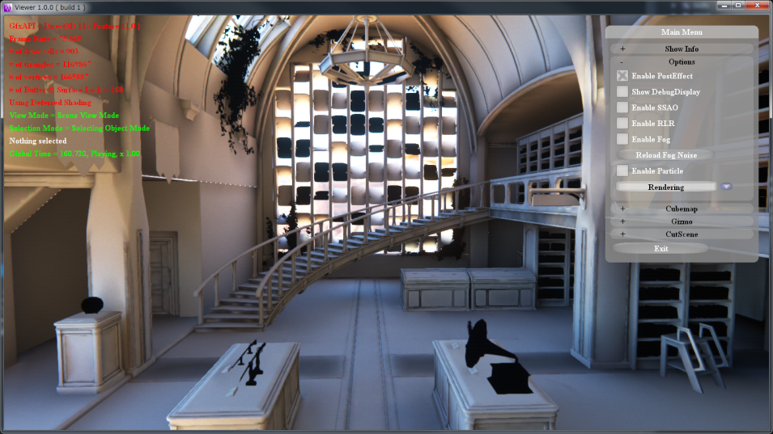
Irradiance Mapの補間サンプル数
20
200
ノイズをぼやかして、ごまかしたい時に使う
ベイク時間にあまり影響しない

Slide 72
Irradiance Mapの補間サンプル数
20
200
ノイズをぼやかして、ごまかしたい時に使う
ベイク時間にあまり影響しない

Slide 73
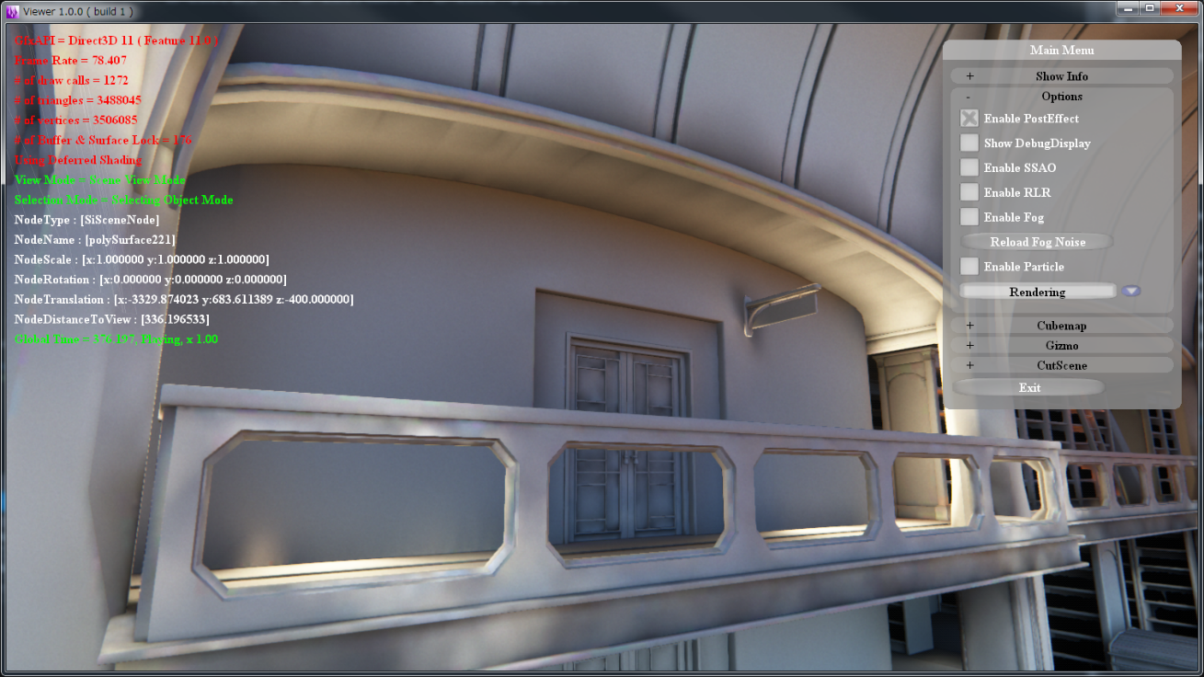
補間サンプル数を上げ過ぎると
ポリゴンの境目が目立つ
のっぺりする
接地感がなくなる
20
200
多用しないこと

Slide 74
補間サンプル数を上げ過ぎると
ポリゴンの境目が目立つ
のっぺりする
接地感がなくなる
20
200
多用しないこと

Slide 75
よくやっていたベイク手順
同じ設定で全部ベイク
サンプラ, Global Illumination
ノイズが目立つライトマップがあったら
Irradiance mapの補間サンプルを上げてぼやかす
Irradiance mapのサンプリング数を上げる

Slide 76
きれいなライトマップの完成

Slide 77
発表の構成
ライトマップの効果
ワークフローの構築
正しいライトマップを目指して
クオリティアップ
まとめ

Slide 78
発表のまとめ
ライトマップの効果
高品質なGlobal Illumination
ワークフローの構築
3ds MaxとV-Rayによるベイク、FlatironによるUV展開
正しいライトマップを目指して
物理ベースレンダリングをなるべく正しく行うための確認と設定
クオリティアップ
ノイズ低減

Slide 79
最後に
改善点
さらなる自動化
不安定
単純なライトモデルなら、細かい確認が可能
最終的なクオリティは高い
ご静聴ありがとうございました

Slide 80
参考文献
[Hiscocks2011] Peter D.Hiscocks, “Measuring Light” http://www.ee.ryerson.ca/~phiscock/astronomy/light-pollution/photometry.pdf

